Slide 1
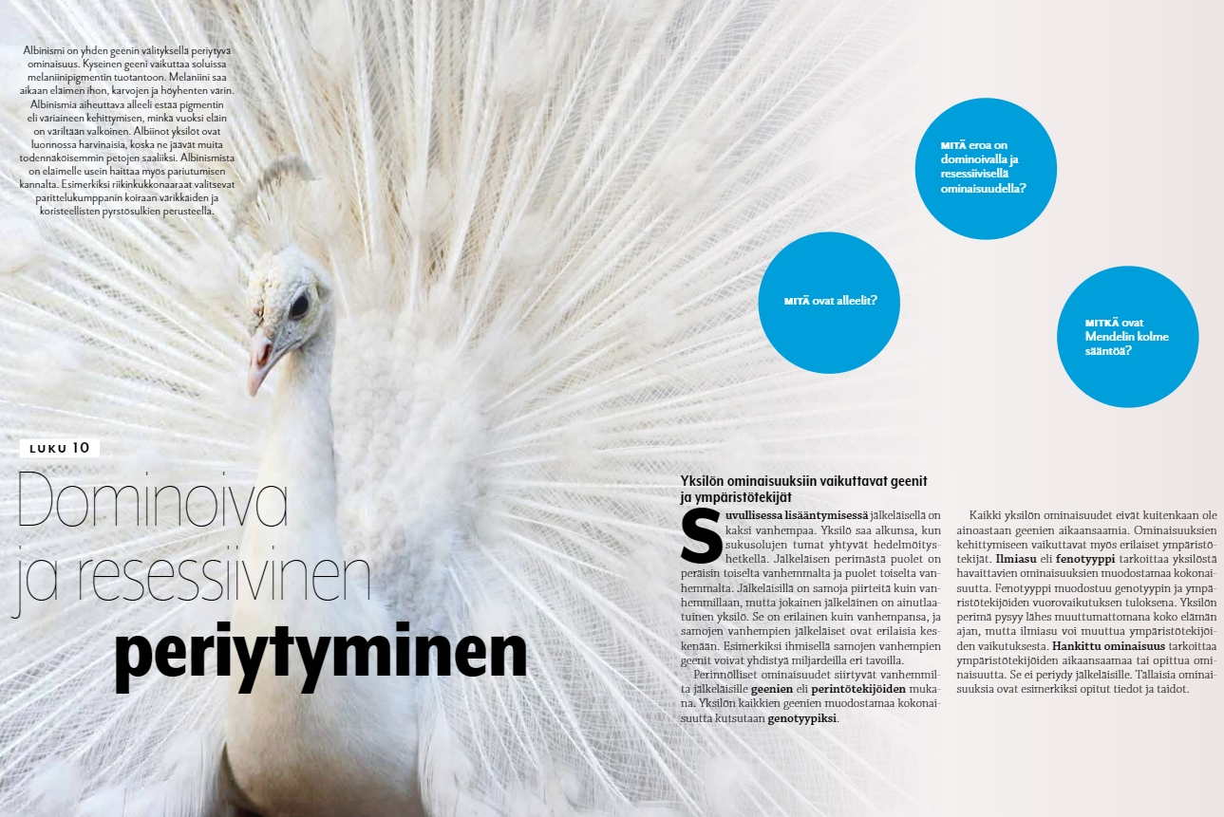


Slide 2
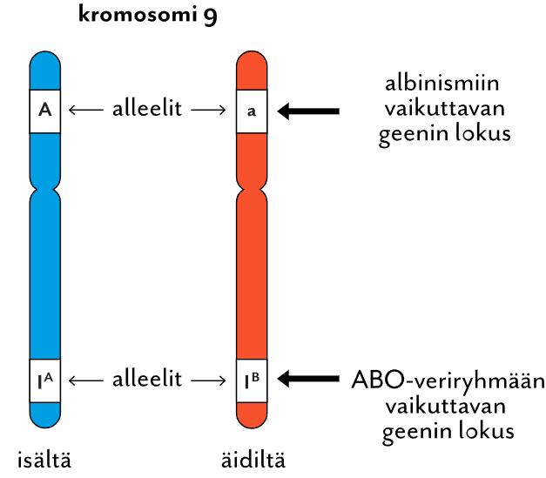

Vastinkromosomipari
Notes:
Lokus: geenin paikka kromosomissa
Alleeli: geenin vaihtoehtoinen muoto

Slide 3
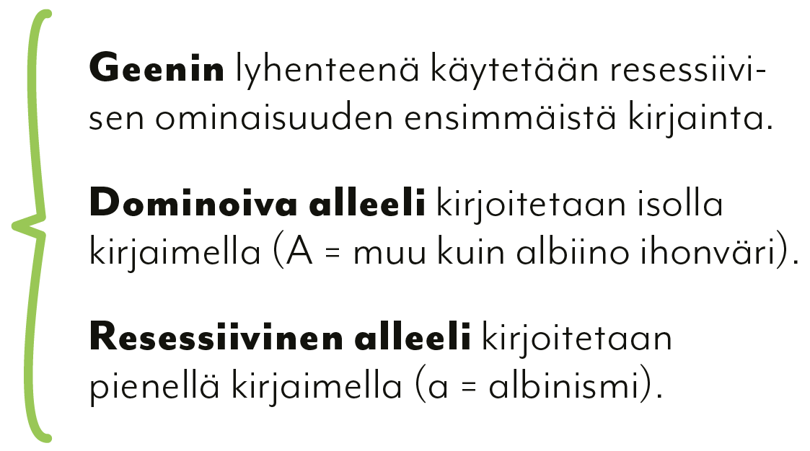

Slide 4
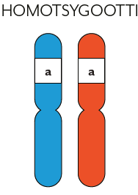
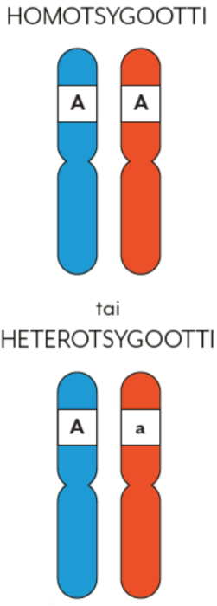
Notes:
Homotsygootilla on vastinkromosomeissa sama alleeli samasta geenistä, eli se on samaperintäinen.
Heterotsygootilla on taas vastinkromosomeissa eri alleelit samasta geenistä, eli se on eriperintäinen.
Heterotsygootilla yksilön ominaisuuden kehittyminen riippuu alleelien yhteistoiminnasta. Jos alleeli on dominoiva eli vallitseva, sen aikaansaama ominaisuus ilmenee yksilön fenotyypissä eli ilmiasussa, koska tällöin yksilö ilmentää vain dominoivaa alleelia. Resessiivinen eli väistyvä alleeli ei näy yksilön fenotyypissä, jos yksilö on heterotsygootti. Yksilö voi siitä huolimatta olla alleelin kantaja.

Slide 5
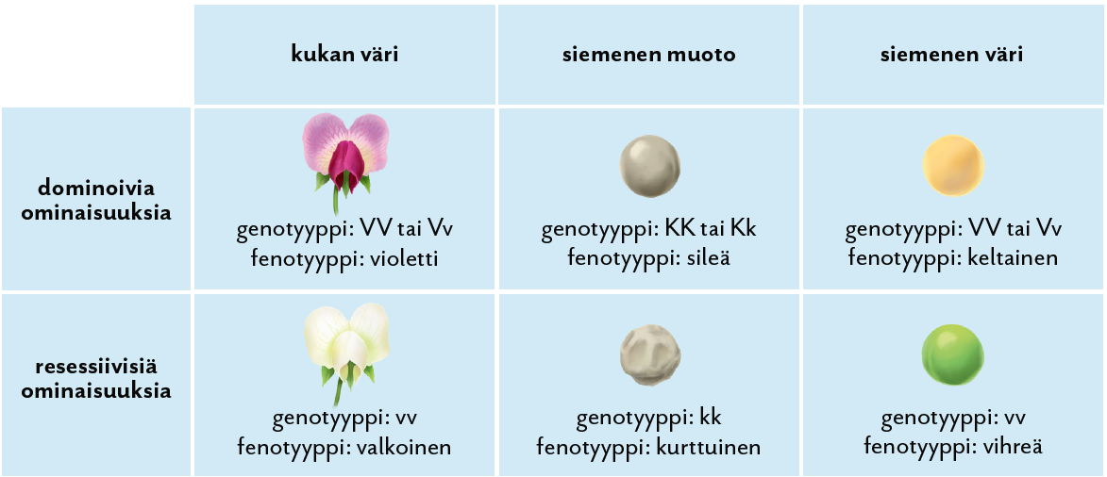
Herneen dominoivia ja resessiivisiä ominaisuuksia

Slide 6
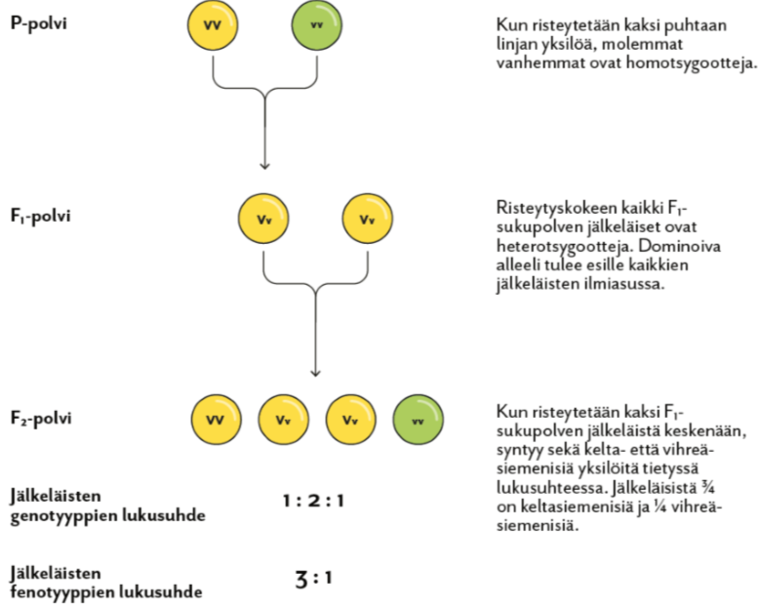
Risteytyskoe herneillä

Slide 7
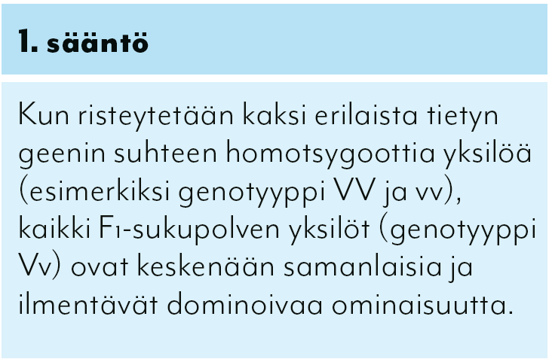
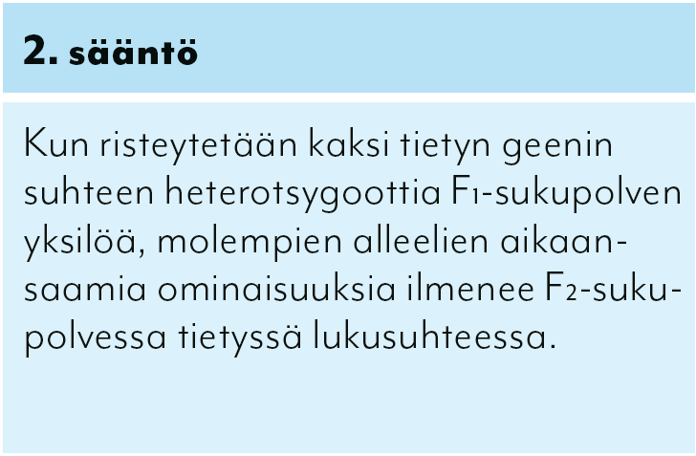
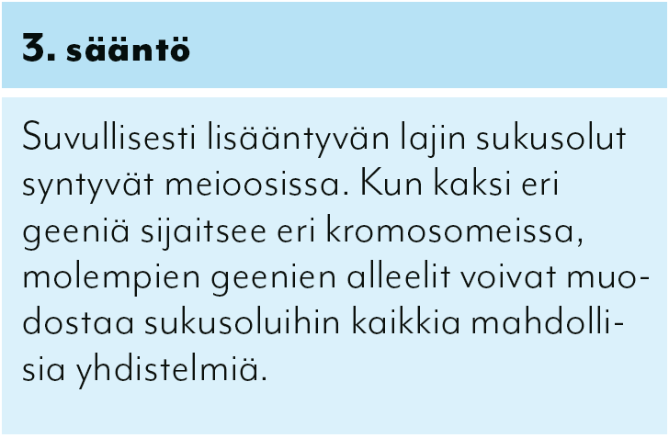
Mendelin säännöt

Slide 8
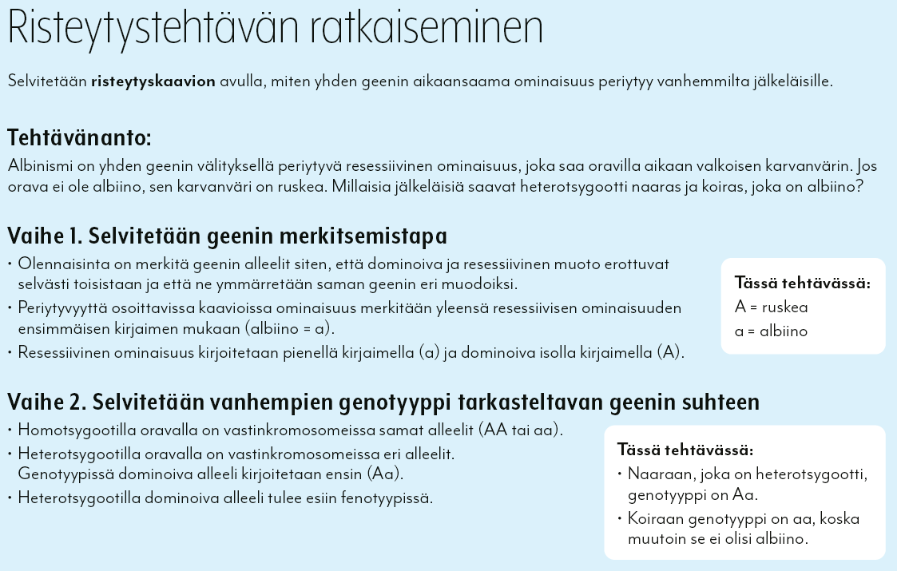

Slide 9
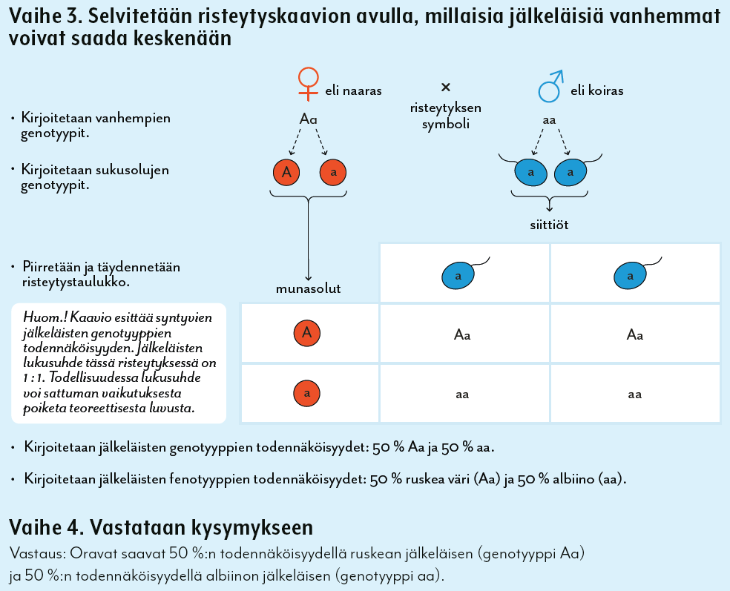

Slide 10
Kuvalähteet
Piirroskuvat
Joona Aalto: diat 2, 4, 6, 9
Johanna Tarkela: dia 5
Valokuvat
Getty Images: dia 1
Shutterstock: diat 4, 7

